Slide 1


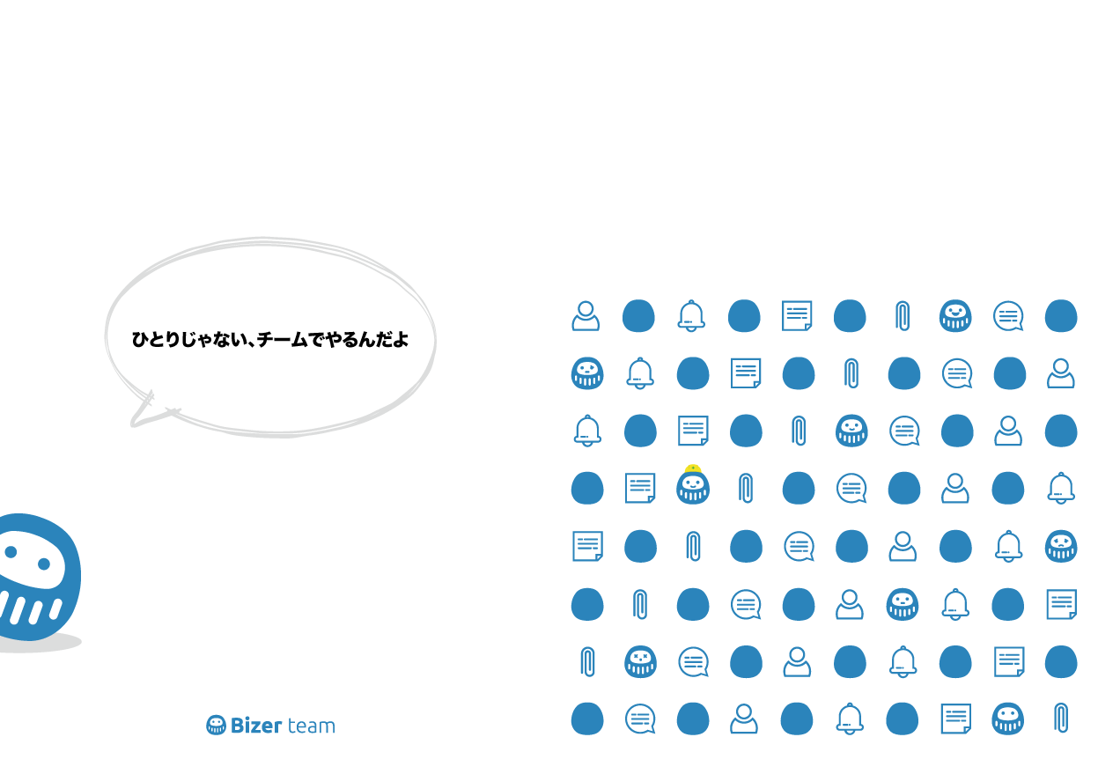
Bizer team活用BOOK
カスタマーサクセスチーム

Slide 2
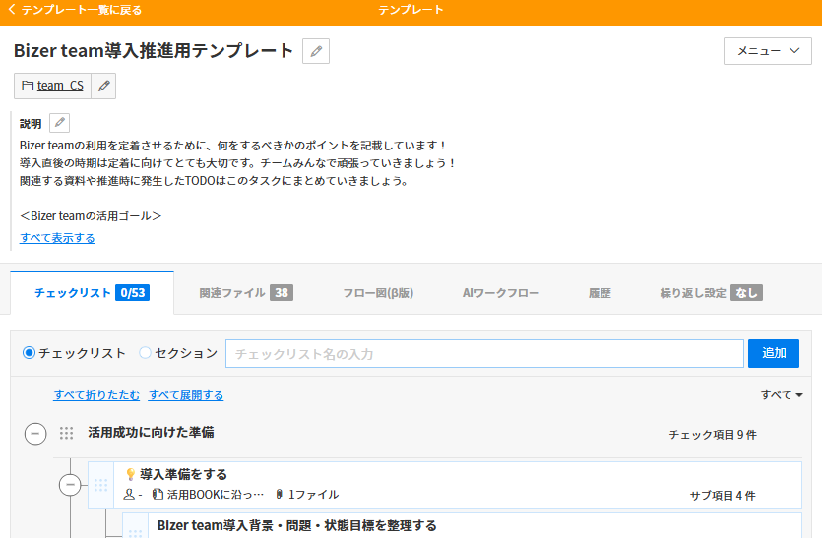
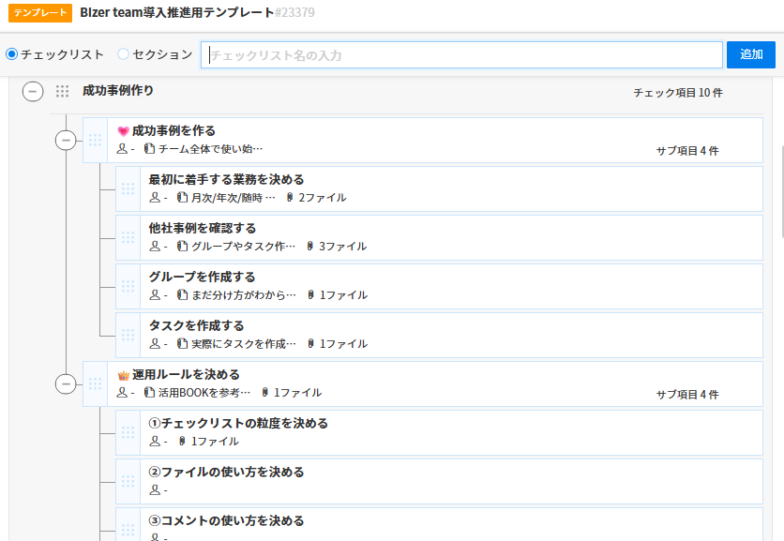
はじめに
本資料に記載のあるTODOの進捗管理を行いましょう。
進捗確認用のタスクテンプレートダウンロード⇒「Bizer team導入推進用テンプレート」

Slide 3


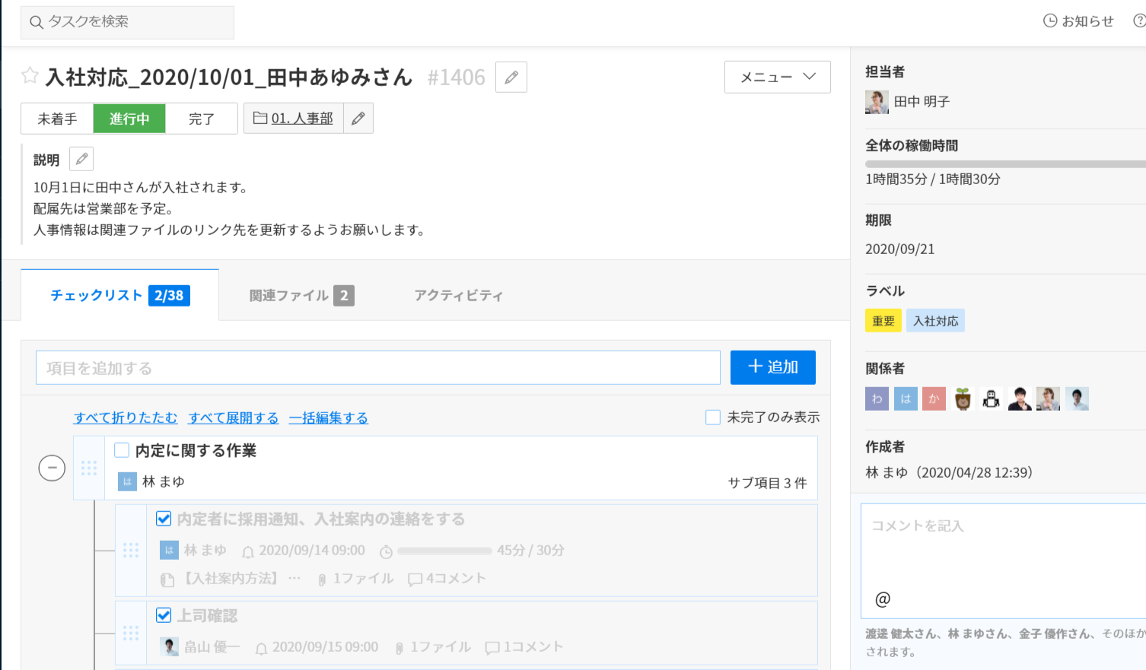
Bizer teamとは
チームのためのタスク管理ツール
業務プロセスを改善し、チームの生産性向上をサポートします。
「いつ」「誰が」「何を」「どのように」
業務を行っているのか、プロセスを可視化し、
リアルタイムに進捗共有ができるツールです。
可視化したプロセスに、ファイルやノウハウ、
コメントを紐付け、一元管理することができます。
可視化したプロセスは簡単に変更が可能。
チームみんなでプロセスを見直し、
より効率的な方法へブラッシュアップをし続け、
業務改善を繰り返す組織へ 進化をサポートします。
3

Slide 4
Bizer teamのビジョン
「誰かしかできない仕事」を、「誰もができる仕事」に変える。
それがBizer teamの目指す世界です。
複雑な仕事を、みんなで扱える世界へ
手順が個人の頭の中にある、状態が共有されていない、情報が分散している…
こうした理由で、必要以上に複雑で難しくなった仕事を抱えているチームがたくさんあります。
Bizer team は、そういった複雑な仕事を、分解し、わかりやすく、かんたんに扱えるようにするツールです。
ステップにわける、順番に並べる、分担する、共有する、といった工夫で仕事はわかりやすくなります。
そして、誰かの仕事はみんなの仕事に変わります。
Bizer teamでみなさんの仕事をもっと「かんたん」に。
誰もが働きやすい仕組みをたくさん作っていきたいと私たちは考えています。

Slide 5
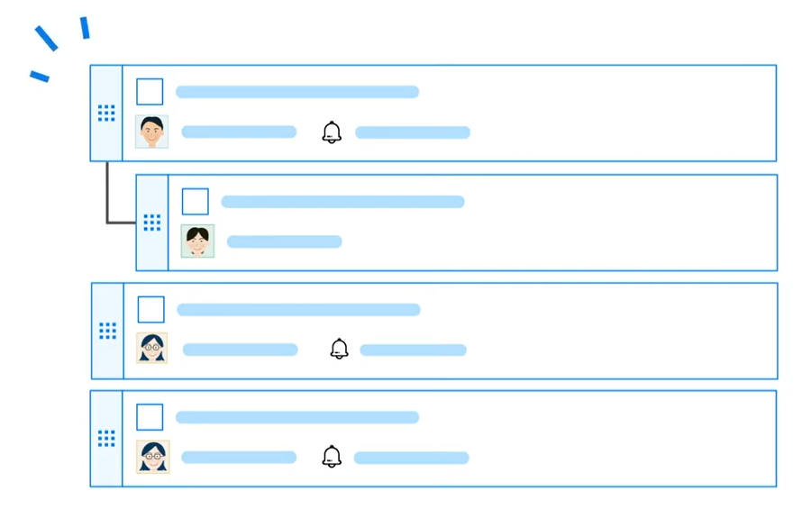
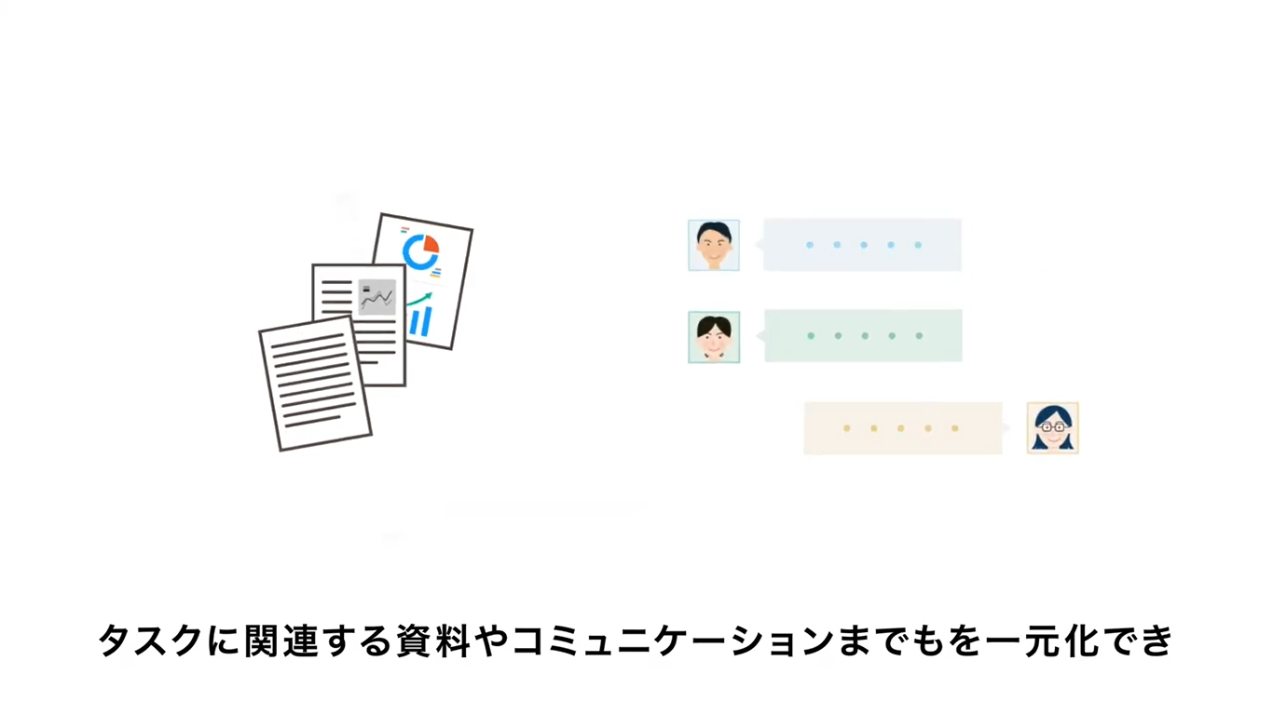
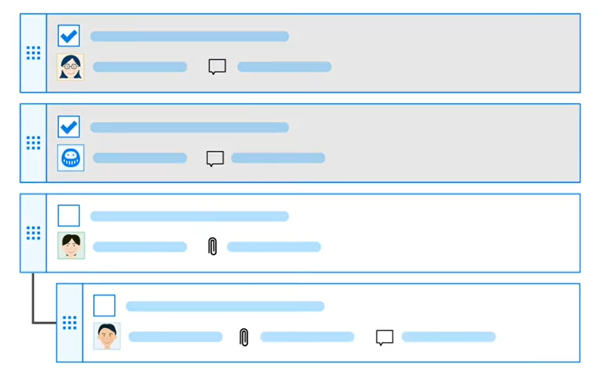
Bizer teamが考える生産性向上のステップ
「いつ、だれが、何をやるのか」可視化し、「どうやってやるのか」標準化。
運用し進捗を共有して業務を進めながら、プロセス改善を繰り返すチームへ。
プロセス可視化
プロセス標準化
運用・進捗共有
いつ誰が何をやるのか、
業務プロセス(作業手順)を
見える化。
  ノウハウやファイル等の情報を一元管理。誰でも同じように業務ができる
状態へ整備。
チーム内で互いの業務内容、進捗を共有し、オンライン上で業務を
管理・運用。
プロセス改善
運用を振り返り、より良いプロセスへ日々改善を繰り返す

Slide 6

Bizer team活用のゴール
下記状態の実現をBizer team活用のゴールと定義しています。
チームの業務がBizer teamを起点に管理・共有される状態
定期的にテンプレートが修正され、
業務プロセスの改善が繰り返されている状態

Slide 7





Bizer team活用のステップ
目的や計画をチームで共有し、小さな成功事例を作ることからはじめましょう。
Step.0：準備
Step.1：導入
Step.2：定着
Step.3：活用
活用成功に向けた準備
小さな成功事例を作る
チームでタスクを共有する
さらなる業務改善！
目指す状態と計画を
チームで共有する！
見本タスクを作成＆運用し、利用方針を決める！
チームのタスクがBizer teamで把握できる状態に！
導入目的を振り返り、次に取り組むことを決める！
・推進体制、役割を決める
・導入背景、問題、状態目標
を明確にする
・定着までの計画を立てる
・まず着手する業務を決める
・グループやタスクを作る
・運用ルールを決める
・タスクの進捗を管理する
・利用を習慣化し、
業務マネジメントに活用する
・チーム内のタスクを集約し、
業務を型化する
・タスクにする範囲を拡大する
・業務プロセスを改善する
・コラボレーション範囲を拡大する
・タスクデータを活用する
・システム連携で効率化する

Slide 8
Step.0：準備
活用成功に向けた準備

Slide 9
よくある失敗事例
まずはツール導入におけるよくある失敗事例について知りましょう。
主導する推進者を決めていない
「取り組みながら徐々に決める」「とりあえずやってみる」という方針は大事ですが、
中心となって進めていく人を決めず、いきなり各メンバー任せで始めると、
うまく活用ができなかったり、定着までに時間がかかったりする場合が多くなっています。
マネジメントに活用できていない
Bizer teamはチームの生産性を向上をサポートするツールです。
せっかく現場で活用が進んでも、管理職がマネジメントにBizer teamを活用しないと、
形骸化して定着しない場合があります。
現場の理解が得られない
メンバーに導入背景や目的が理解されないと、積極的な活用は進みません。

Slide 10
活用成功に向けて準備をしよう
活用成功に向け、チーム全員で目指す状態を決め、協力して進めていくことが大切です。
推進体制を決めて定着までの計画を立て、Bizer teamの基本的な使い方のインプットを進めましょう！
活用成功に向けた準備
・推進体制、役割を決める
・導入背景、問題、状態目標を明確にする
・定着までの計画を立てる
Bizer teamのインプット
・「Bizer teamをはじめる」タスクの完了
・お役立ちコンテンツについて知る

Slide 11
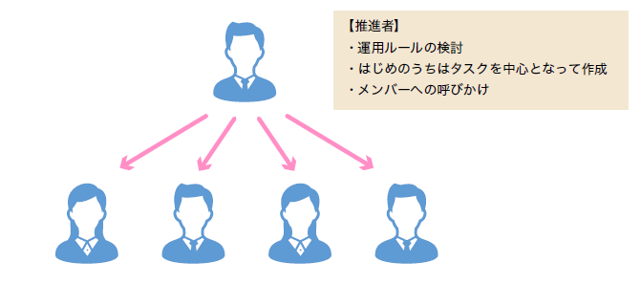

推進体制・役割を決める
Bizer team 導入を成功させるためには、最初から現場のメンバーに自由に使って
もらうより、中心メンバーとなる「推進者」を決めてもらうことをおすすめします。
貴社体制図
部署名：
メンバー：●●名
推進者：
推進者とは…
管理職と連携し、チームの中心となってBizer team導入を進めていただく方
推進者に実行していただくこと（例）
・オンボーディングサポートミーティングへの参加
・はじめのうちは、中心となってタスク作成
・利用方針の検討、メンバーへの展開
・他メンバーへの利用呼びかけ、メンバーの声を拾う、
パトロール（期限切れの確認等）

Slide 12

導入背景、問題、状態目標を明確にする
今チームが抱えている具体的な問題を記載しましょう。
この困っている状態が続くとどんなリスクがあるか？考えてみましょう。
例）
・ 業務が属人化しており、他者がフォローできる体制になっていない
・ お互いがどこまで終わったかがわからず、業務の進捗状況が把握できていない
・ 業務の全体像がわからないので、効率化のための改善に着手できない

Slide 13
導入背景、問題、状態目標を明確にする
「何のためにBizer teamを使うのか」を明確にするため、
チームのミッションや導入背景の認識を合わせ、チームでゴールを設定しましょう！
今後、活用方法に迷ったときなどは、ここで設定した目標・課題・実現したいことに立ち返りましょう。
まずは、会社全体で注力している取り組みやチームのミッションを振り返りましょう！今の困りごとが解決されたとき、どんなことに取り組みたいか考えてみましょう。
例）全社的にもデジタルツールを使って生産性を上げよう！という動きがある。
安定運用に加え、オペレーションコストを30％削減し、新規や中長期のPJT への稼働比率を上げる

Slide 14

導入背景、問題、状態目標を明確にする
導入後、「こうなっていたい！」という状態目標を記載してみましょう。
優先順位付けも行うと、達成感も感じやすいです！
利用定着後はこの内容を基に振り返りを行いましょう。
例）
① タスクを可視化し、業務の抜け漏れをなくす
② 各タスクの進捗を集約することで、コミュニケーションロスをなくす
③ 業務手順を可視化し、チーム内で助け合える状態を作る
④ 上記によりプロセス改善に取り組む基盤を作り、工数削減につなげる

Slide 15
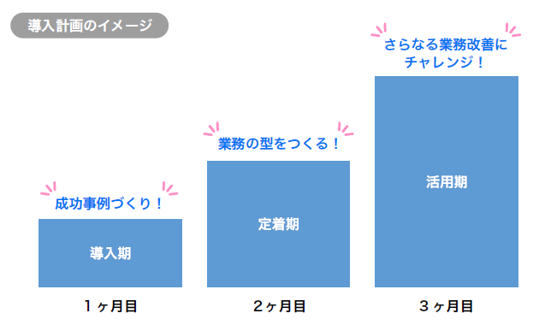
定着までの計画を立てる
Bizer team がチームに定着するには、ある程度の期間を要します。いつまでにどの程度まで
活用を進めるかについて、事前に計画を立てておくと良いでしょう。
最初からチーム内のすべての業務に適用させようとせず、Bizer team で管理するタスクを
1つか２つに絞って、小さな成功事例を作ることから始めるとスムーズな定着につながります。
例） ●月までには一部業務をアウトソースできる状態にする
〇月：業務一覧作成、1人1つ選んでタスク可視化・運用する
〇月：各自が持っている業務を可視化/利用定着（80%目標）
〇月：Bizer teamで業務内容や進捗を確認できる状態に！

Slide 16
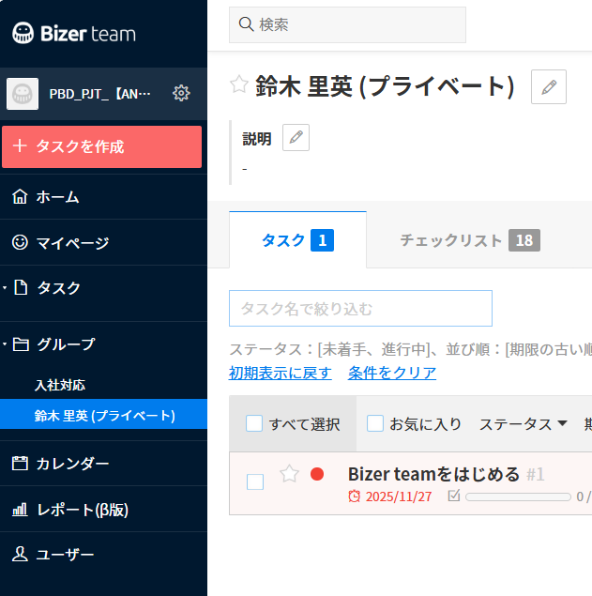
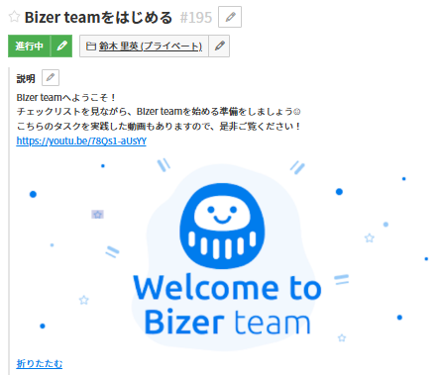
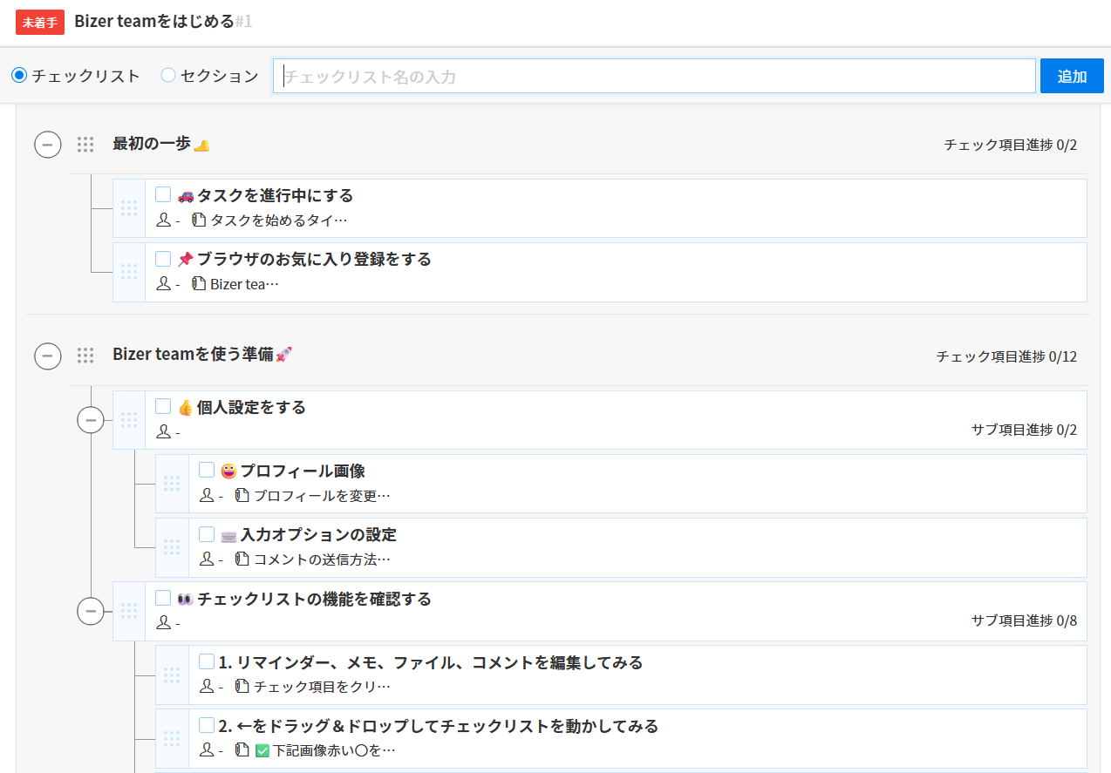
「Bizer teamをはじめる」タスクの完了
各ユーザーのプライベートグループにある「Bizer teamをはじめる」タスクを完了しましょう！
初期設定を進め、基本的な操作を学ぶことができます。

Slide 17
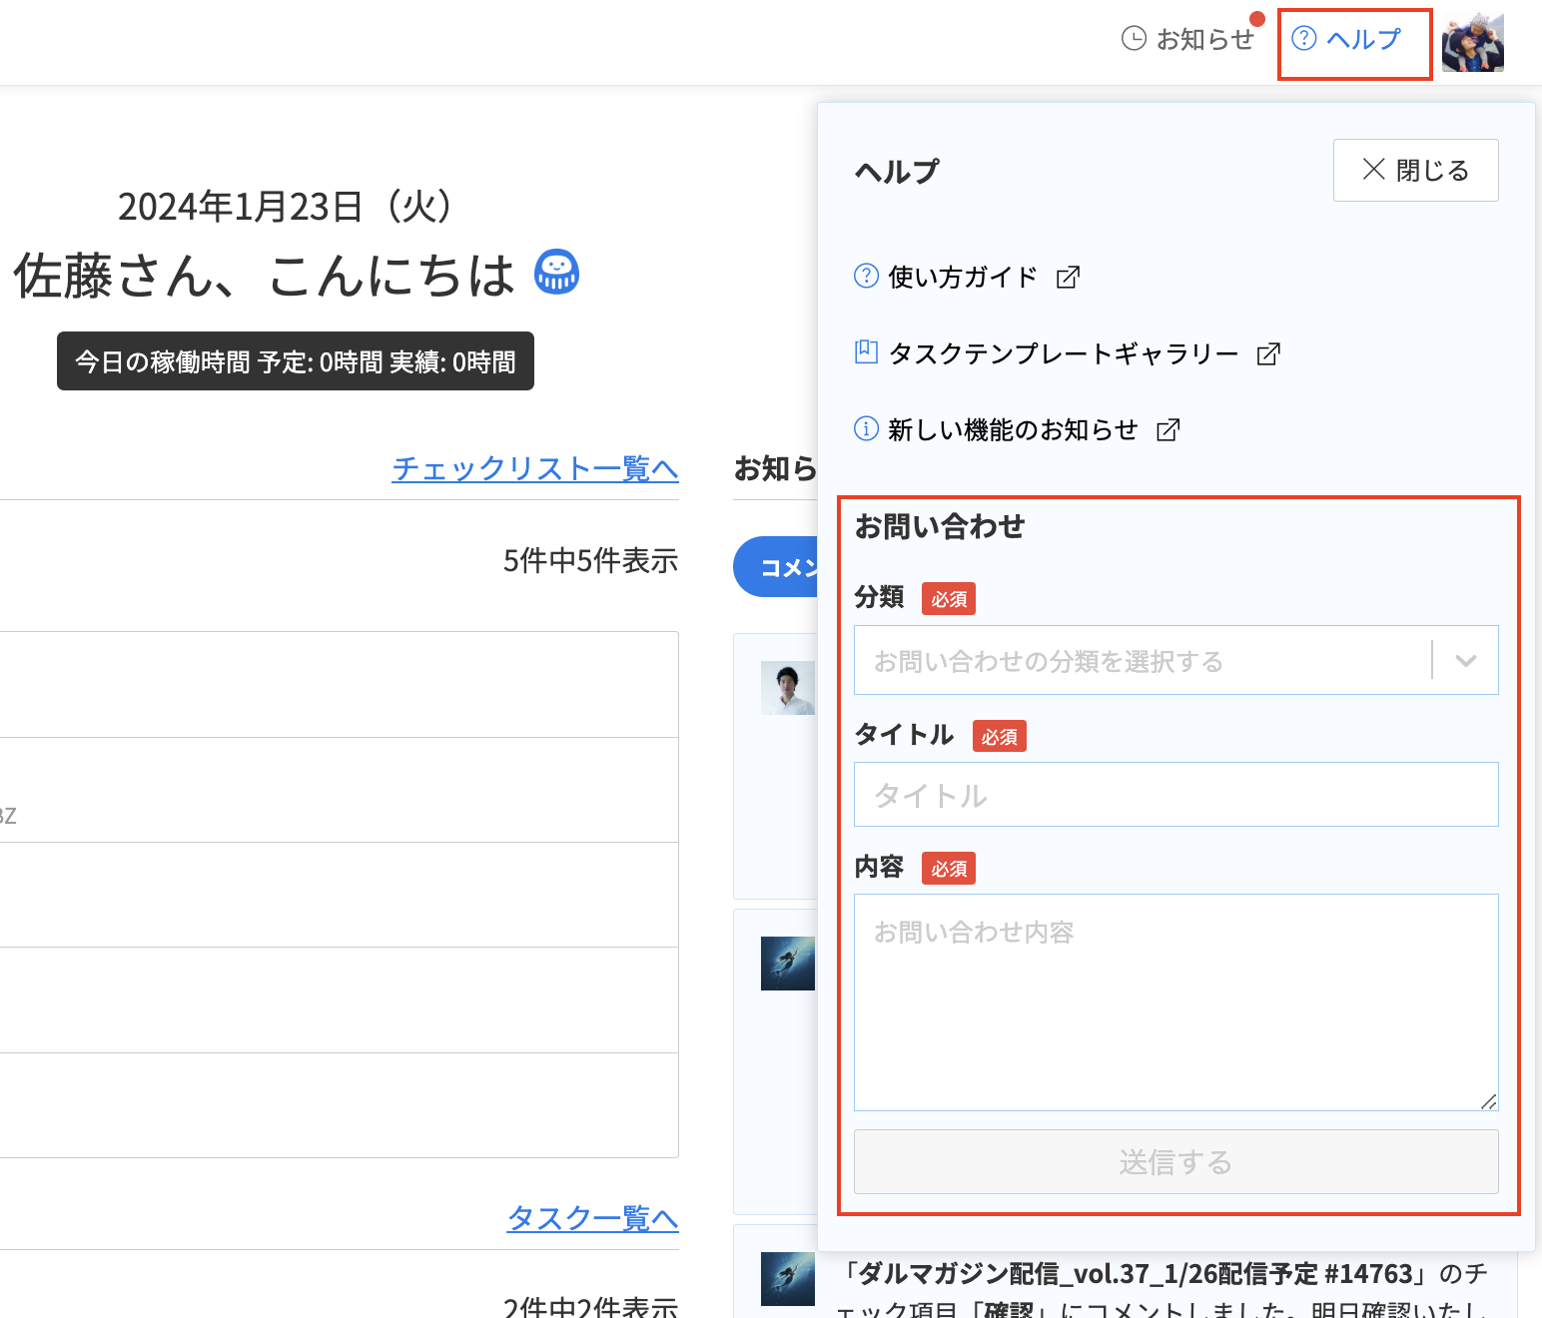
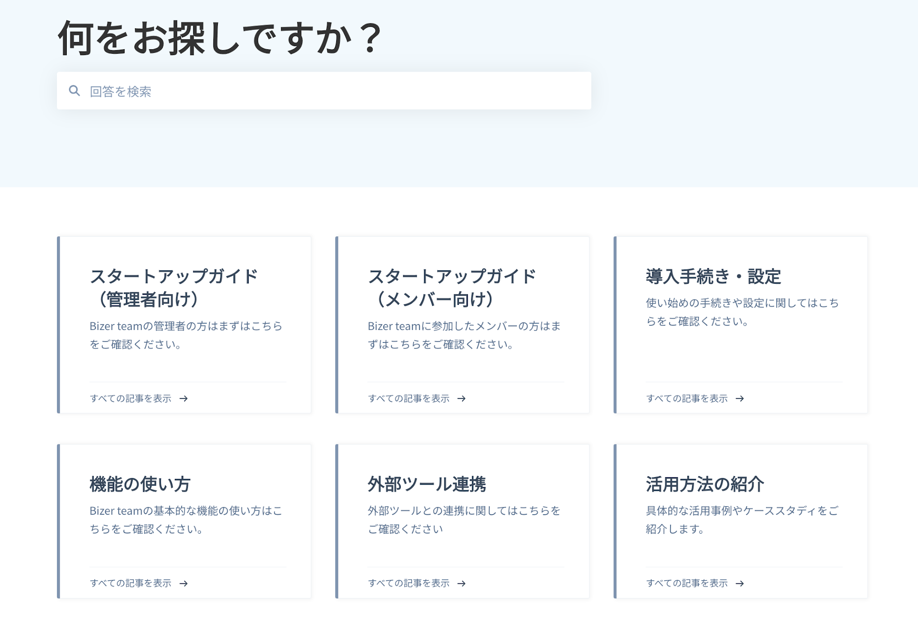
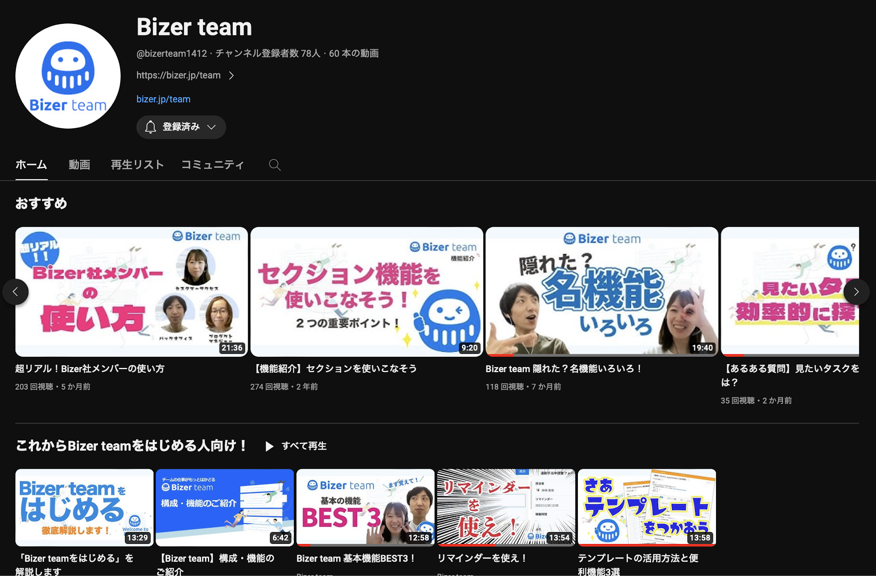
お役立ちコンテンツについて知る
機能や操作に関して知りたい場合には、ヘルプセンターやYouTubeをご活用ください。
Bizer teamのお問い合わせフォームから、気軽に質問や相談も可能です！
お問い合わせフォーム
ヘルプセンター
YouTube

Slide 18
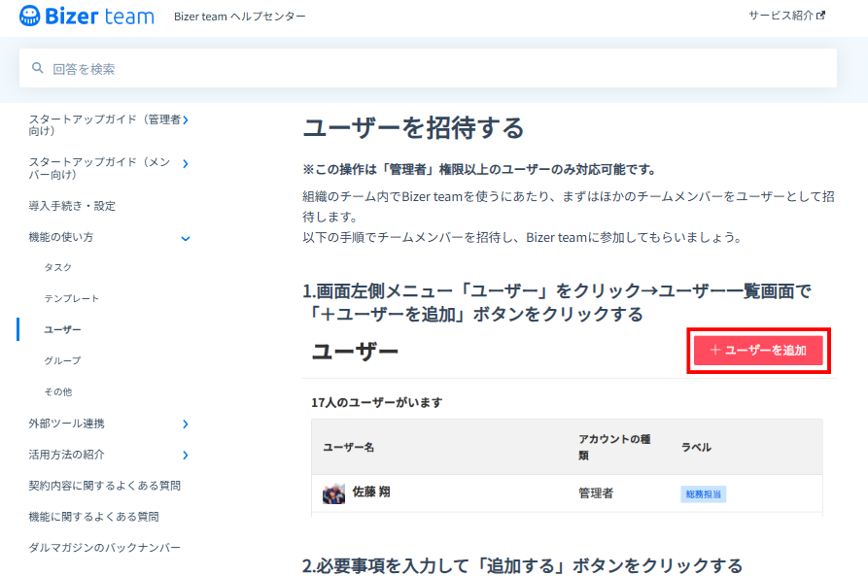
お役立ちコンテンツ詳細①
ヘルプページ
■特徴
各機能の詳細や操作方法がテキストで確認できる
■こんな時に使える！
Bizer teamの機能マニュアルを確認したい
はじめにどんな設定をすれば良いか知りたい
機能を検索し、できることを把握したい
よく見られているヘルプ記事リンク
💡 ユーザーを招待する
💡 タスク画面の構成を知ろう
💡 チェックリストの作成方法や機能

Slide 19
ヘルプページ早見表
 | ヘルプページ | カテゴリ | 対象者 | 関連ページ
導入準備 | ユーザーを招待する | ユーザー | 管理者 | Bizer teamユーザー権限一覧
 | 招待されたBizer team環境でアカウント登録をする | ユーザー | メンバー
 | アカウント設定を変更する | 導入手続き・設定 | 共通 | メール送信およびブラウザ表示させる通知内容を変更する
利用開始 | グループを作成する | グループ | 共通
 | タスクを作成する | タスク | 共通
 | チェックリストの作成方法や機能 | タスク | 共通 | チェックリストのコンテキストメニュー（右クリックメニュー）について チェックリストに複数ユーザーを担当者として設定できますか？ チェックリストに期限は設定できますか？
 | チェックリストにリマインダーを設定する | タスク | 共通
 | タスクをコピーする | タスク | 共通
 | タスクテンプレートを作成する | タスク | 共通
 | ノート機能について | グループ | 共通 | メモとノートの違いを教えてください
 | タスクテンプレートの繰り返し設定をする | テンプレート | 共通 | テンプレートから作成するタスクのタイトルに自動で日付を反映する
 | テンプレートのチェックリストにリマインダー設定をする | テンプレート | 共通

Slide 20
ヘルプページ早見表
 | ヘルプページ | カテゴリ | 対象者 | 関連ページ
状況確認・整理 | ボード機能を使う | グループ | 共通
 | カレンダー機能を使う | その他 | 共通
 | タスクやテンプレート、ノートにラベルをつけて管理する | タスク | 共通
 | タスクやテンプレートをCSVでエクスポートする | タスク | 共通 | CSVデータの活用例を教えてください
契約内容変更 | ユーザーライセンス数を変更する | ユーザー | 管理者 | 契約途中でプランの変更やユーザーライセンスの追加はできますか？

Slide 21
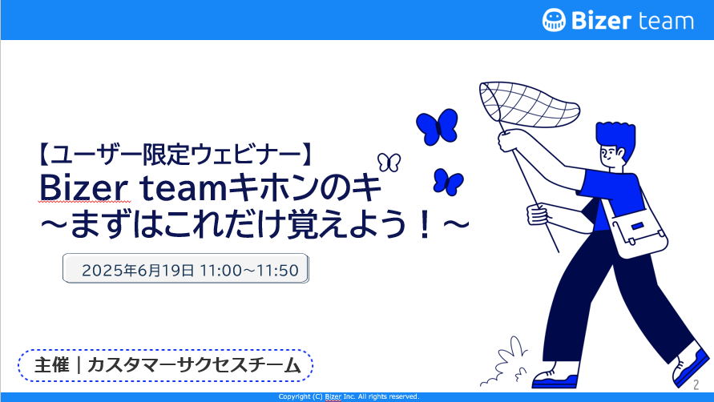
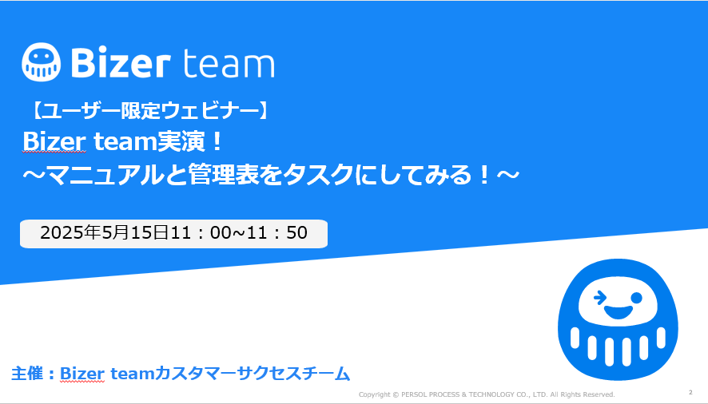
お役立ちコンテンツ詳細②
ユーザー向けウェビナー
■特徴
Bizer team カスタマーサクセス担当の説明を
オンラインで聞き、テキストで質問が可能
■こんな時に使える！
基本的な使い方を知りたい
実際の画面でデモンストレーションを見てみたい
Bizer teamで業務管理を行うイメージをつけたい
定期開催中のウェビナーへの申込リンク
💡 Bizer teamキホンのキ～まずはこれだけ覚えよう！～
💡 Bizer team実演！マニュアルと管理表をタスクにしてみる！

Slide 22
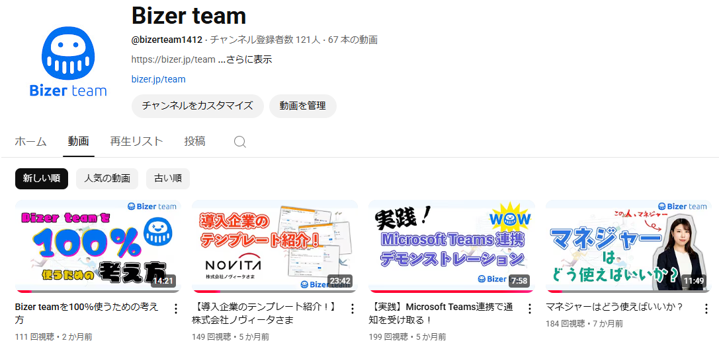
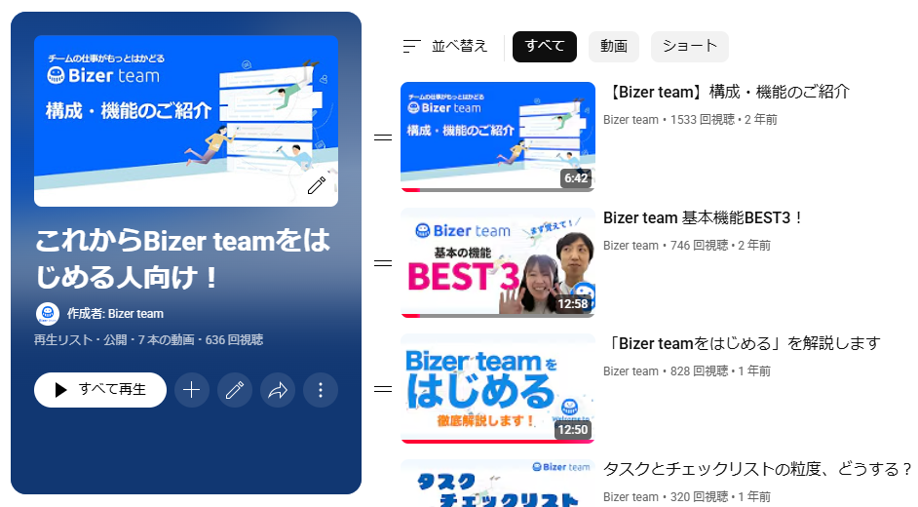
お役立ちコンテンツ詳細③
YouTube
■特徴
ケーススタディを動画で学べる
■こんな時に使える！
どの機能をどう使うと良いか具体的に知りたい
部署やシーンごとの活用例を知りたい
他社の利用事例を見てみたい
よく見られている動画リンク
💡 Bizer team 基本機能BEST3！
💡 タスクとチェックリストの粒度、どうする？
💡 リマインダーを使え！

Slide 23
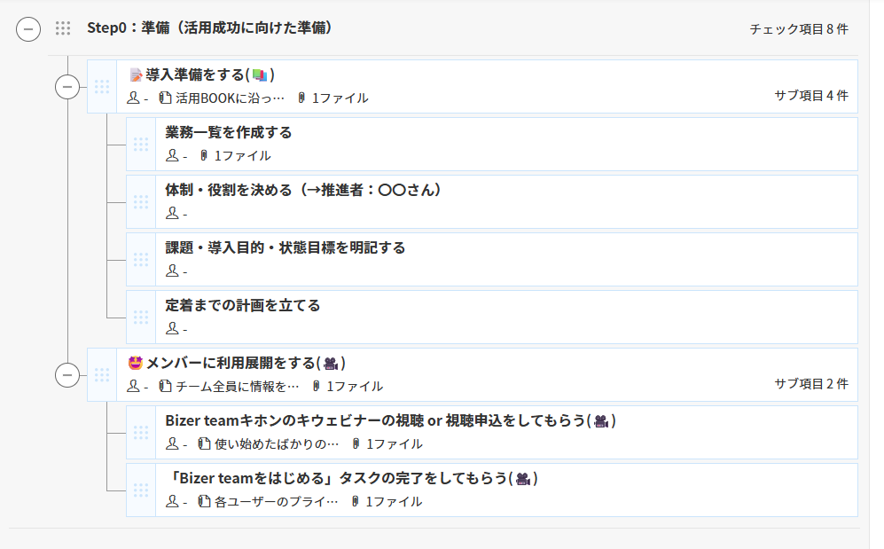
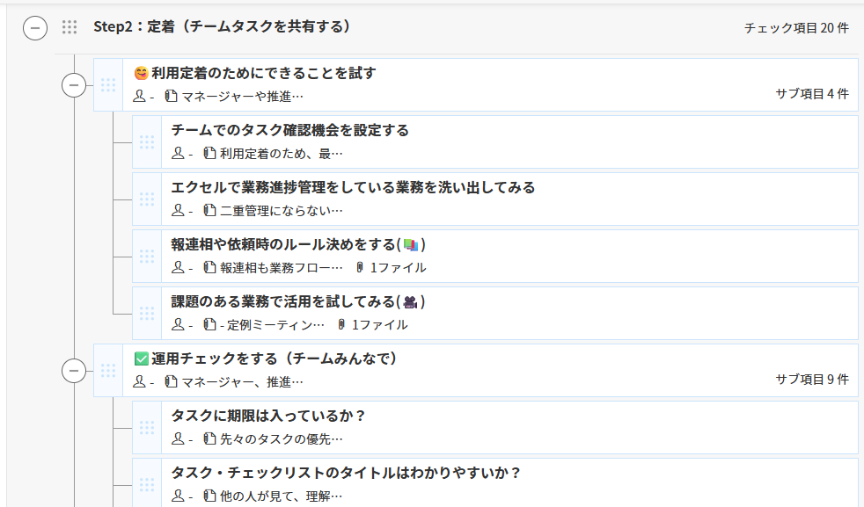
【参考】活用進捗をタスクで管理（管理職・推進者向け）
Bizer teamの活用定着までのアクションやチェックポイントを管理するテンプレートです。
下記よりテンプレートをBizer teamへインポートし、進捗を管理していきましょう！
テンプレートのインポートはこちら
Notes:
リンク先が活用BOOK進捗確認用テンプレートのヘルプ、画像が定着への道テンプレートでした。
リンク先をヘルプではなくテンプレートDL用URLにし、画像を差し替えました。

Slide 24
Step.1：導入
小さな成功事例を作る

Slide 25
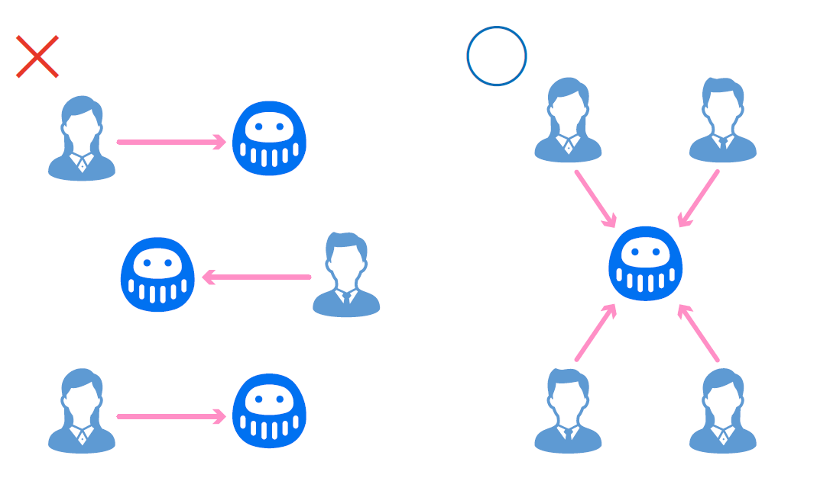
小さな成功事例を作る！
まずはメンバー複数名が関わる業務を2～3つ選定し、使い始めることがおすすめです。
チームで小さな成功事例を作ることで、ひとつの軸を持って進めやすくなり、
他業務への展開もスムーズになります。
管理職や推進者がリードして、まずはタスクを作って試してみましょう！

Slide 26
まず着手する業務を決める
利用をイメージしやすい業務や、効果を感じやすい業務に敢えて絞り、取り組んでいきましょう！
Bizer teamでの管理が向いている業務
・繰り返し発生するルーティン業務（月次/四半期ごと/年次など）
・プロセスが定型的な業務、パターン化できる業務
その中で…まず着手するのにおすすめな業務
・直近発生する業務（頻度は問わない）
・複数名が関わる業務
・プロセスが一定長い業務
・抜け漏れを防止したい業務
・引継ぎ予定や引継ぎ中の業務
・Excelやスプレッドシートなど別の方法で業務管理をしている業務

Slide 27
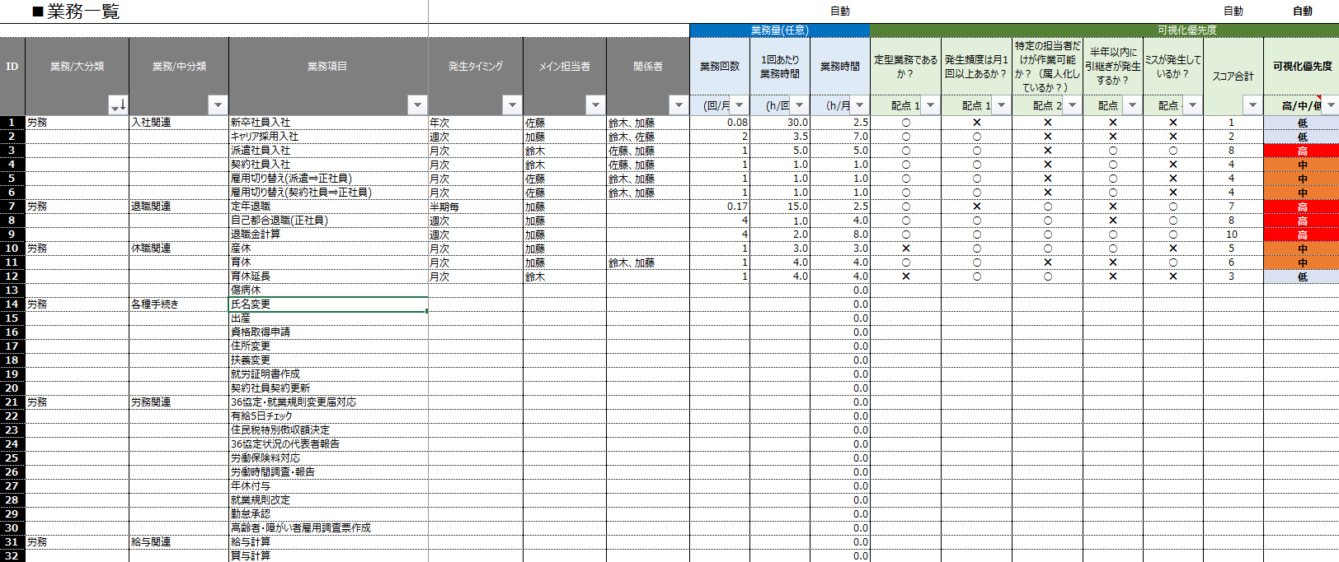
【参考】はじめに業務一覧を作成する
はじめに業務一覧を作成すると、可視化する対象や進捗が見え、計画も立てやすくなるのでおすすめです。
業務一覧フォーマットのダウンロードはこちら

Slide 28
グループを作成する
Bizer teamでどのようにタスク管理を行いたいのかにあわせ、グループの構成を決めましょう。
グループ構成を考える時の観点
・業務種別や発生頻度、緊急度などのカテゴリーで分ける
例）労務と採用のタスクでグループを分ける
入社や休職対応などの長期間滞留するタスクは別グループにする
ルーティン業務と突発業務でグループを分ける 等
・マネジメントが見たい観点で分ける
例）課の中に複数チームがある場合、チームごとにグループを作成する
例１）部署別 「人事部」「労務チーム」「採用チーム」「経理部」「決算チーム」等
例２）業務別 「給与計算」「入社対応」「月次決算」「支払い対応」等
例３）発生頻度別 「月次業務」「年次業務」等
例４）顧客別 「顧客A」「顧客B」等 ※シェアードやBPO事業、士業の場合

Slide 29
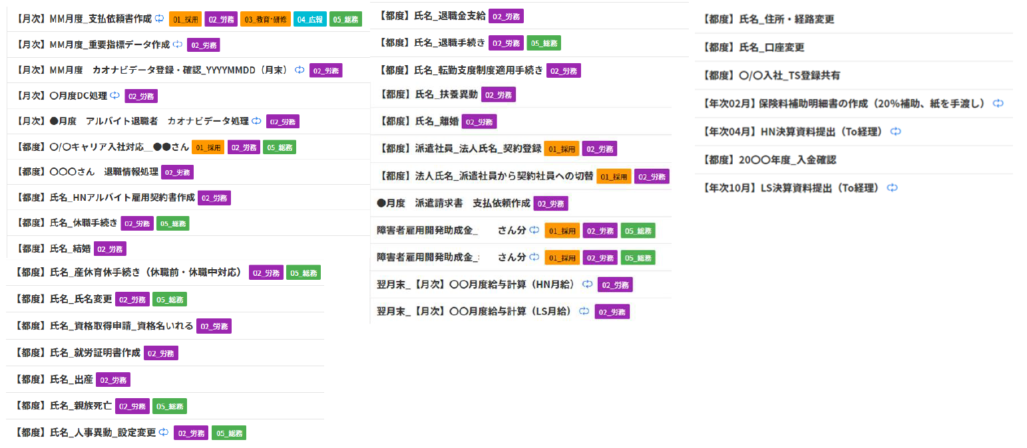
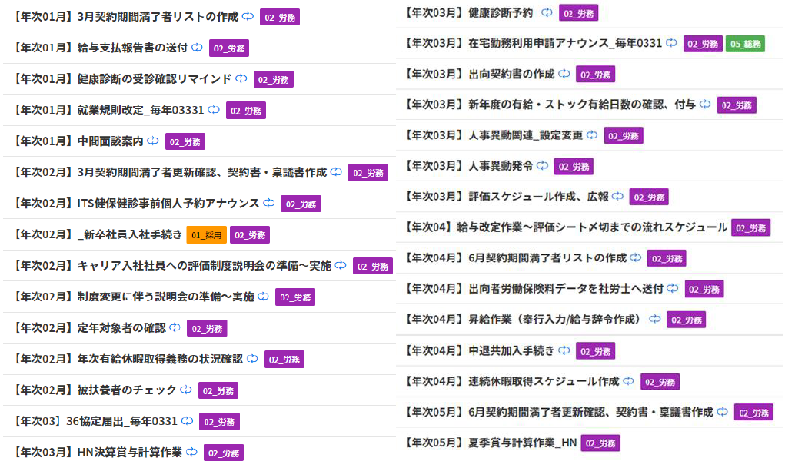
タスクを作成する
推進者を中心に、選定した業務のタスク作成を進めていきましょう！
タスク作成のポイント
・発生タイミングやトリガーが同じ業務をひとつのタスクにまとめる（年次、月次、週次 等）
・ひと目で何の業務のタスクかがわかるタイトルにする（タスクタイトルに該当年月を入れる 等）
・タスク期限を設定してゴールを明確にし、対応漏れがないようにする
他社のタスク例）

Slide 30

【参考】業務分解の基準
タスクやチェックリストを作成するときは、業務の階層と粒度を意識して作成しましょう。
分類
販売事業プロセス（例）
FL0：事業単位
A販売事業
FL1：事業機能
法人営業
に置き換えると…
FL2：詳細事業機能
新規顧客開発
FL2,3：グループ
FL3：業務機能
新規取引審査
FL4：詳細業務機能
顧客審査業務
取引審査業務
FL4：タスク
機能階層（レイヤ）
FL5：単位作業(タスク)
与信のチェック
顧客の審査
FL5,6：チェックリスト
FL6：要素作業(手順)
与信スコア表示
取引内容確認
結果通知
FL7：単位操作
システム起動
顧客企業名入力
顧客名入力
情報送信
FL7,8：メモ、ノート、ファイル(ExcelやPowerPointのマニュアル紐づけ)
FL8：要素操作
カーソルを移動
アイコンを
ダブルクリック
一定時間待機
ウィンドウの
起動を確認
※ビジネスプロセスマネジメント協会の定義：https://www.bpm-j.org/download/bpmmodel.pdf

Slide 31
【参考】他社事例を確認する
他社の事例を確認し、活用のイメージをふくらませましょう。
人事労務 Bizer teamで労務業務を効率的に！テンプレート事例集
経理 Bizer teamで経理業務を効率的に！月次決算テンプレート4種 & Tips
マネジメント Bizer teamを活用推進したい方へ！他社から学ぶ Bizer teamとマネジメント

Slide 32

運用ルールを決める
導入を進める中で、簡単な運用ルールを決めておくとスムースな活用につながります。
チームで共有し、認識をあわせましょう。
チェックリスト粒度とタイトル付け
ファイルの使い方
コメントの使い方
細かくルールを決めようとしすぎると推進者もメンバーも大変です。
まずは簡単に定め、チームで共有しましょう！

Slide 33
チェックリストの粒度とタイトル付け
導入目的に沿った粒度にすることが大切です。
大枠のルールを決めたら、運用しながら管理しやすい粒度やタイトルにブラッシュアップしていきましょう。
チェックリスト粒度、タイトル付けの観点
・進捗状況がひと目でわかるようになっているか？
・抜け漏れが防止できるか？
・目的語＋動詞でタイトルが表現され、誰が見ても作業が明確な書き方になっているか？
例：「確認」ではなく、「勤怠のCSVデータを確認する」と表現する
良くない例…
・数日かかる作業を1つのチェックリストで表現してしまう
・「確認」「作成」など作業内容があいまいな記述にしてしまう
1つのチェックリストの作業は
長くても30分以内に終わる
粒度がおすすめです！

Slide 34
ファイル、コメントの使い方
ファイル管理や業務に対するコミュニケーションを別のツールでも実施している場合、
Bizer team のファイル、コメントの機能をどのように利用するのか、チームでルールを決めましょう。
ファイル
Bizer teamのファイルには、物理ファイルのアップロード、もしくはファイルの格納先パスやリン
クの紐づけが可能。
方針例）
・頻繁に更新する場合：共有フォルダパス、BoxやGoogleドライブのリンクを紐づけ
・頻繁に更新しない、その時しか使わない場合：物理ファイルのアップロードOK 等
コメント
Bizer teamはタスクやチェックリストに紐づけてコメントのやり取りが可能。
方針例）
・業務に関連するやりとりは、メールではなくBizer teamのコメントを利用する
・チャットの利用は変わらず行うが、チャットの会話リンクをBizer teamのタスクに貼る 等

Slide 35
【参考】チャットツールとBizer teamの使い分け
それぞれのツールの利用目的、利用場面を明確化にし、チームで共通認識を持って使い分けましょう。
ツール | 利用目的・特徴 | 利用場面（例）
チャット | 目的 オープンコミュニケーションの促進 特徴 フロー型のコミュニケーションツール ◎スピード感のあるやりとりができる △情報量が多く、流れてしまいやすい | ・社内の問い合わせ ・突発的な相談 ・メンバーへの周知や共有（作業を伴わないとき） ・依頼の頭出し（詳細はBizer teamのタスクリンクを共有） ・スピードが必要な確認や相談（蓄積したい会話は、後ほどリンク をBizer teamのタスクに貼っておく） ・雑談
Bizer team | 目的 業務ノウハウの蓄積、マネジメントの効率化 特徴 ストック型のタスク管理ツール ◎タスクや関連する情報を蓄積できる △スピード感のある会話には適していない | ・メンバーへの周知や共有（作業を伴うとき） ・メンバーへの依頼 ・自身の1日～中長期のタスク ・タスクが既にある業務のやり取り
チャットとBizer teamの使い分けの解説動画はこちら

Slide 36
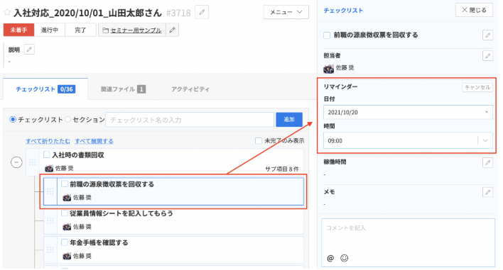
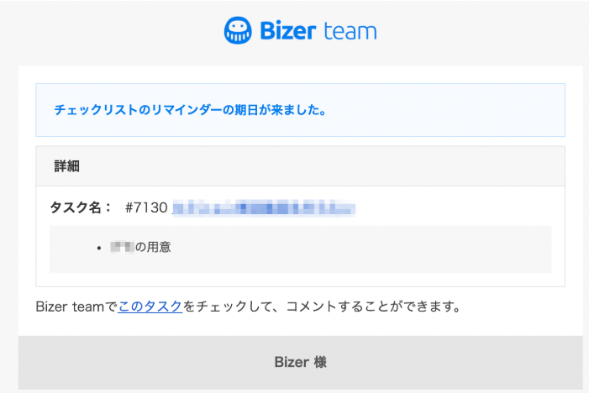
チェックリストにリマインダーを設定する
リマインダーを設定した日時に通知が送信されるので、
「その作業をやるべきタイミング」に設定しておくことで、作業の抜け漏れを防ぐことができます。
リマインダー
リマインダーを設定することにより、抜け漏れ防止となり、また、作業の優先順位を明確にすることが可能。
タスクを期限までに終わらせるために、一つ一つの作業をいつ頃に着手する必要があるのか、といった観点で、各チェックリストにリマインダーを設定すると良いです。

Slide 37
Step.1 まとめ ちいさな成功事例をつくる
はじめに着手する業務と運用ルールを決めたら、実際にタスクを作成し運用してみましょう！
以下のポイントを参考に、ちいさな成功事例をつくりましょう！
Step1 ちいさな成功事例をつくる ポイント
□複数名が関わるタスクになっているか？…p21参照
□タスクタイトルは他の人が見てもわかりやすいか？…p24参照
□タスクの期限は設定されているか？…p24参照
□運用ルール（ファイル/コメントの使い方）をチーム内で共有できているか？…p27参照
□チェックリストのタイトルは進捗状況がひと目でわかるようになっているか？…p28参照
□チェックリストの粒度は適切か？…p28参照
□チェックリストのリマインダーに着手日は設定されているか？…p31参照

Slide 38
Step.2：定着
チームでタスクを共有する

Slide 39


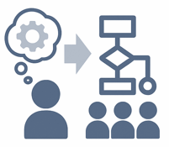
チームでタスクを共有する！
操作に慣れていることや、タスクが作成されていることが、定着のゴールではありません。
「Bizer teamを見れば進捗がわかる」「この業務もBizer teamで管理しよう」
チームでこうした共通認識が生まれることが、Bizer teamにおける「定着」の第一歩です。
タスクの進捗を管理する
利用を習慣化し、
業務マネジメントに活用する
チーム内のタスクを集約し、
業務を型化する
「タスクを確認すれば、チームの業務進捗が分かる状態」にする
メンバー／マネジメントが使い方を理解し、利用を習慣化する
「その人しか分からない仕事」をなくす

Slide 40
タスクの進捗を管理する
タスク完了に必要な具体的な内容を追加し、
「タスクを見に行けばチームの業務進捗が分かる状態」をつくりましょう。
タスクの進捗を管理をするためのアクション
・タスク期限を設定する
・リマインダーを設定する
・メモ、ファイル、コメントを活用する…作業詳細や注意事項などの必要情報を紐づける
チームでタスクを管理するためのTips
・チームでBizer teamを見る時間を作る
例：定例ミーティングでBizer teamのタスクを一緒に確認する時間を設ける

Slide 41
チーム内のタスクを集約し、業務を型化する
チームの業務をBizer teamで管理し、「その人しか分からない仕事」をなくすことで、
業務改善や属人化解消につながり、タスクがチームの資産として蓄積されます。
業務を型化するためのアクション
・タスクをテンプレート化する
・テンプレートを使用してタスクを作成する
・タスクテンプレートの繰り返し設定をする
・テンプレートのチェックリストにリマインダーを設定する
チーム内のタスクを集約するためのTips
・Bizer teamで管理する業務範囲をひろげる
例：
・週次・日次業務をタスク化し、日々Bizer teamに触れる機会を増やす
・個人のタスクをBizer teamに集約する
・チーム内の依頼をタスクやチェックリストで行う

Slide 42
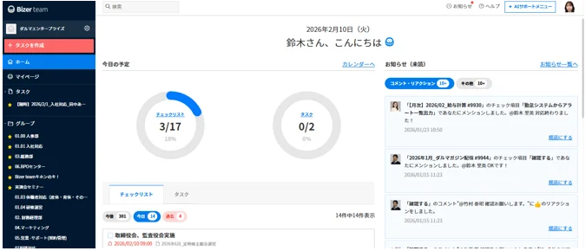
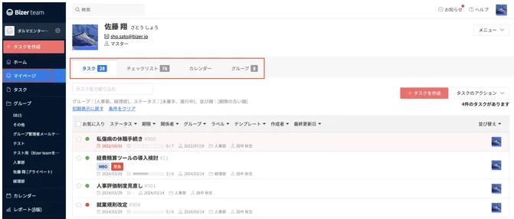
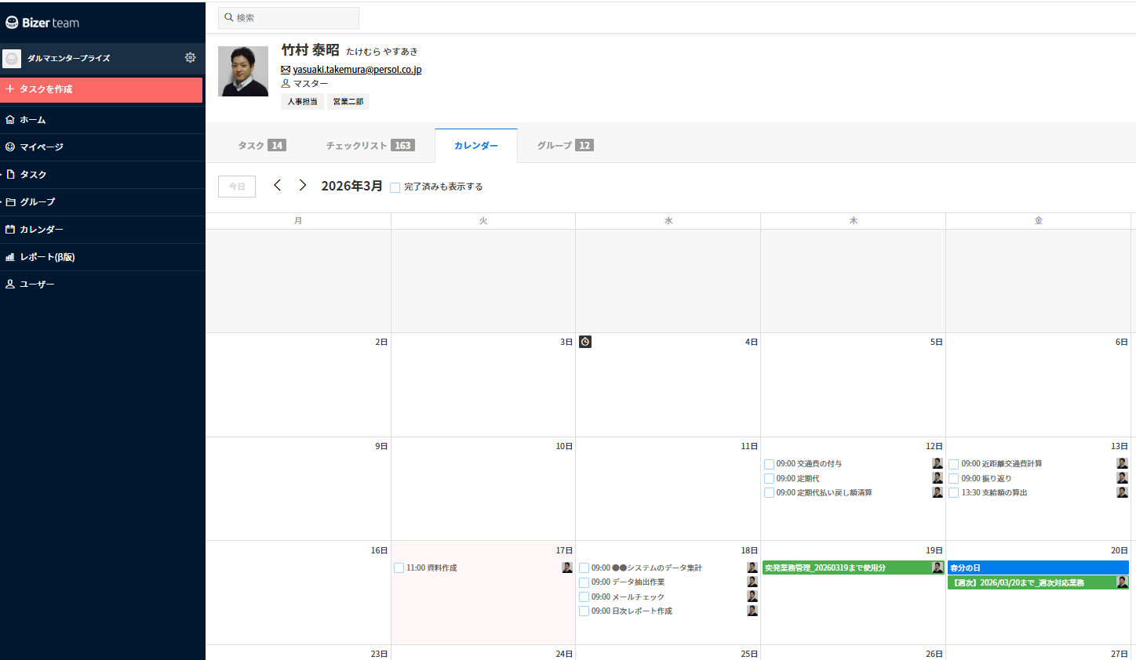
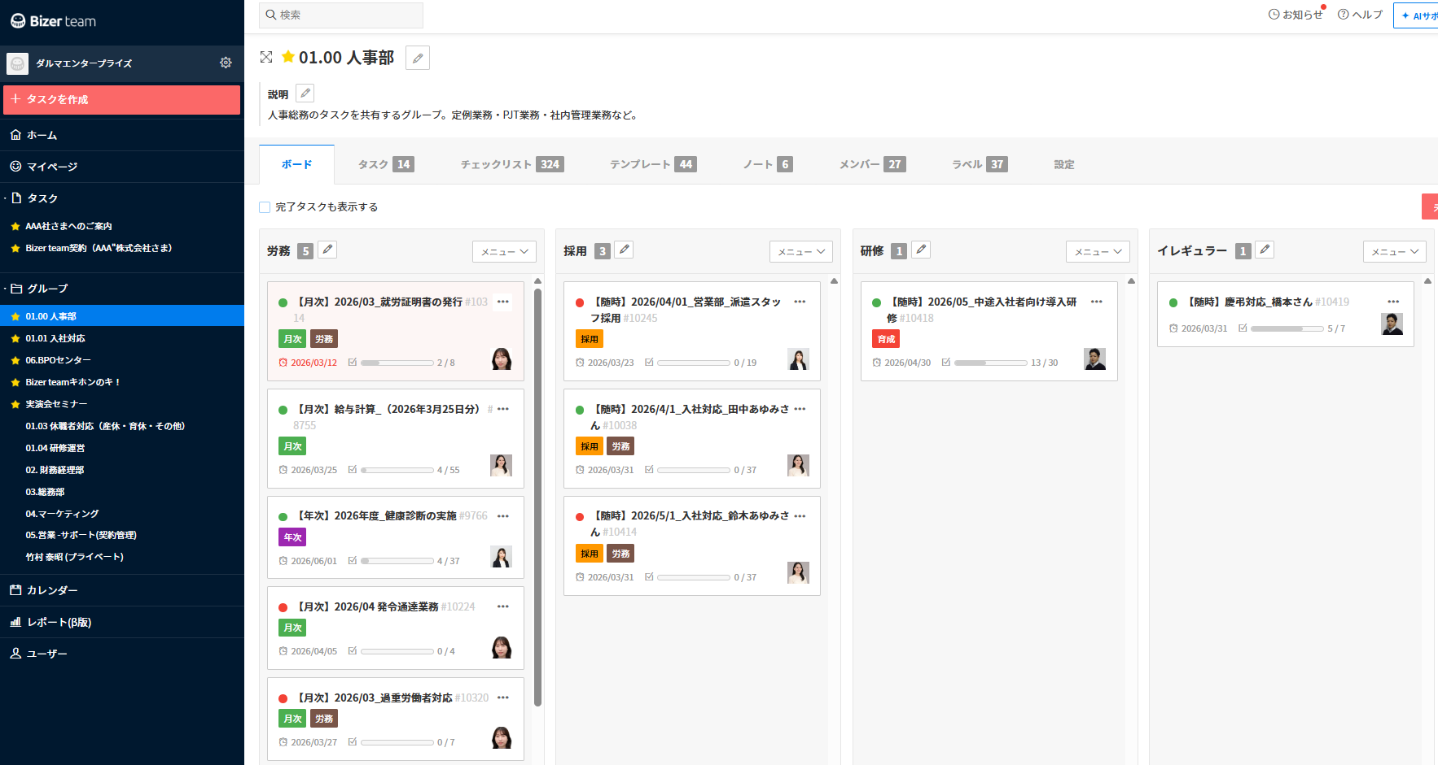
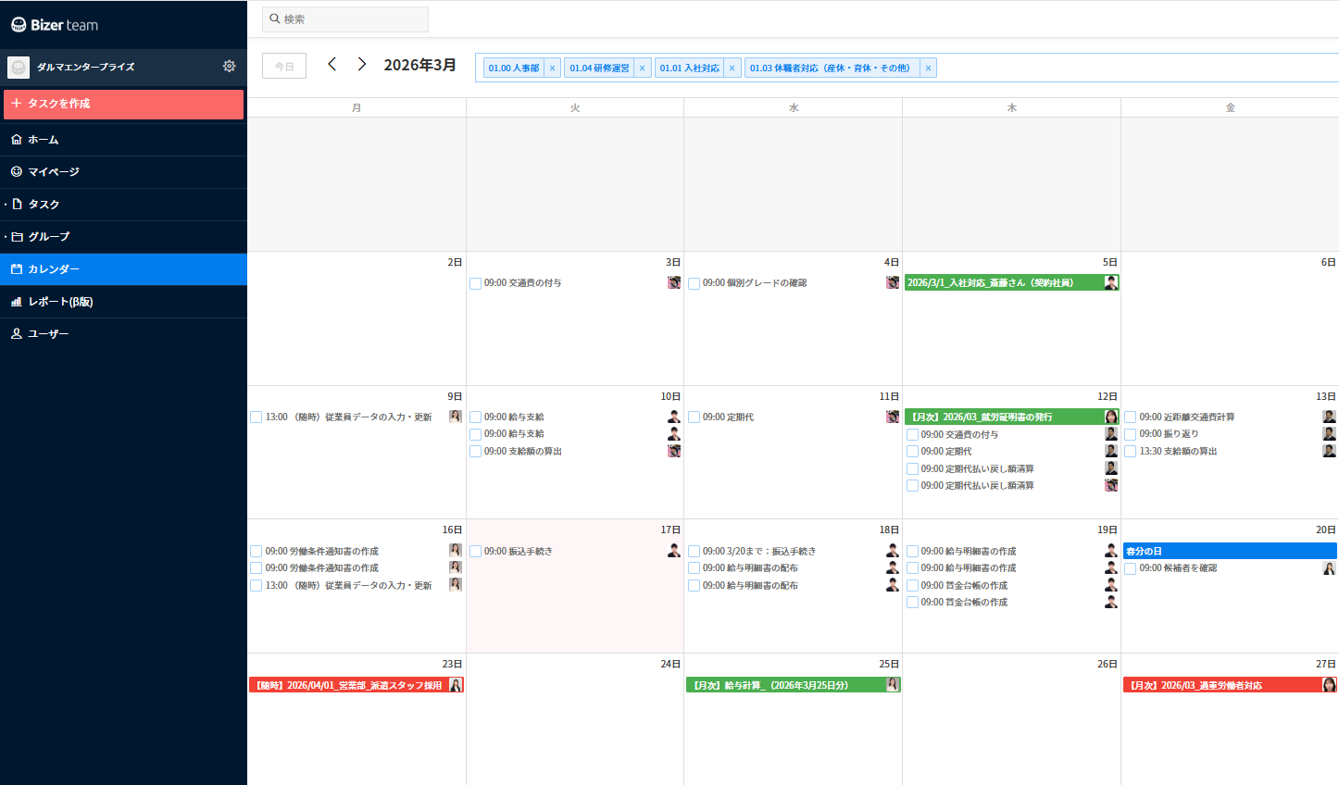
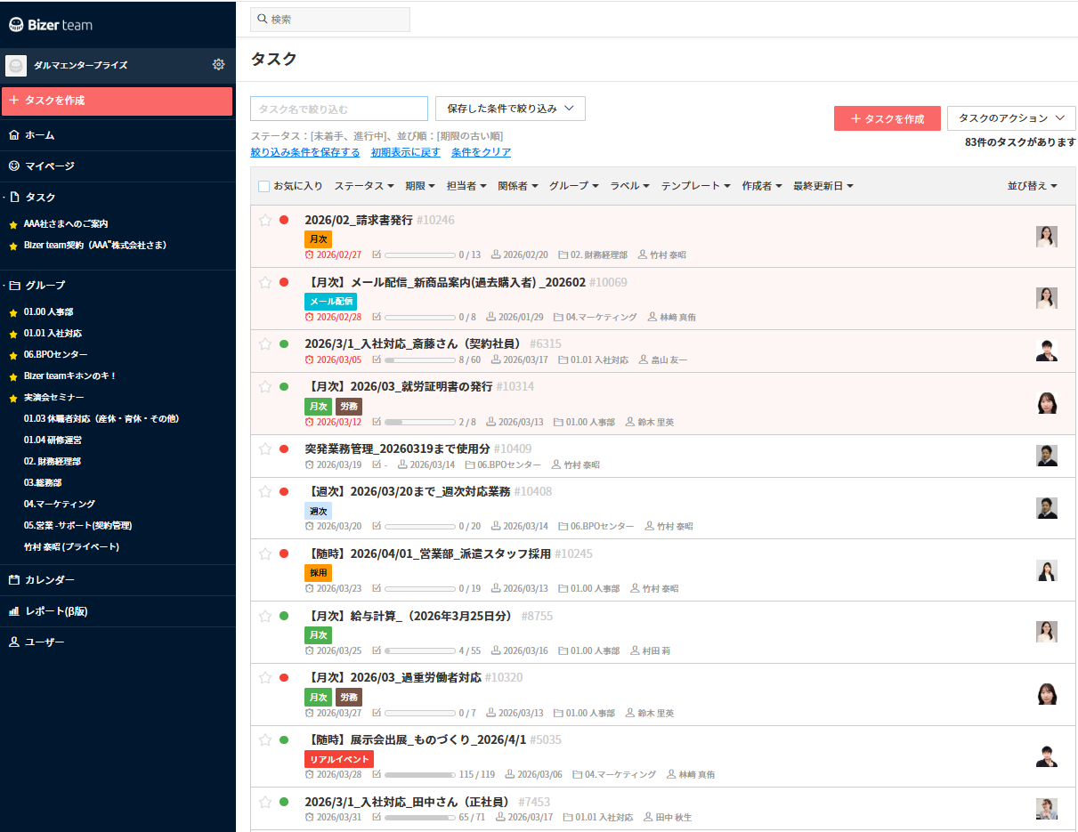
利用を習慣化し、業務マネジメントに活用する
メンバーとマネジメント、それぞれの立場での活用方法を理解し、
日々の利用を習慣化することで、進捗管理と業務マネジメントの精度を高めていきましょう
メンバー目線での活用方法
・ホーム画面で、今日着手すべき作業や、進捗率を
確認
・マイページで、自身が担当する全てのタスク・チェックリストを一覧形式で確認
月／週／日のカレンダー形式で、タスク期限日やチェックリストのリマインダー日時の確認も可能
マネジメント目線での活用方法
・ボードで、グループ内の各タスクの運用状況や、
ステータスを一覧で確認
・カレンダーから、複数グループ（最大10）の
タスク期限日やチェックリストのリマインダー日時を確認
・タスク一覧からグループ横断のタスクに対し、
各種条件で絞り込み表示でタスク進捗運用状況を確認

Slide 43
【参考】チームでの導入が進みにくいと感じた時のチェックポイント
Bizer team を活用していくためには、チームとしての意識が揃っていることが大切です。
チームでよりスムーズに使えるようになるためのチェックポイントをご紹介します！
アクション①：チームでBizer teamを見る時間は取れているか？
もし、個人で使っていてチームでの活用が広がらない場合は、まず見る時間を増やすところから始めてみるのがおすすめです。
💡定例ミーティングでタスク確認をする習慣を作る
💡チーム内の依頼をタスクやチェックリストで行う
💡個人のタスクをBizer teamに集約する
アクション②：チームとしての使いどころは揃っているか？
操作方法は分かっていても、「どんな場面で使うのか」認識が合っていないと、活用は広がりにくくなります。
💡月次業務や定型業務など、Bizer teamで管理する業務を具体的に決める
💡テンプレートを一つ決めて、まずはそれだけ使ってみる
アクション③：なぜBizer teamを使うのか、チーム内で共有できているか？
使い方やルールよりも、「なぜBizer teamを使うのか」が理解できると、チーム内でスムーズに定着します。
特に新しく入ったメンバーや、関わり方が違うメンバーには、導入背景をしっかり伝えることが効果的です。

Slide 44
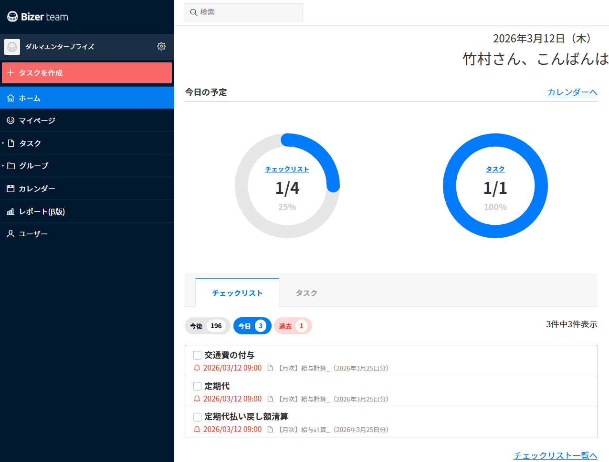
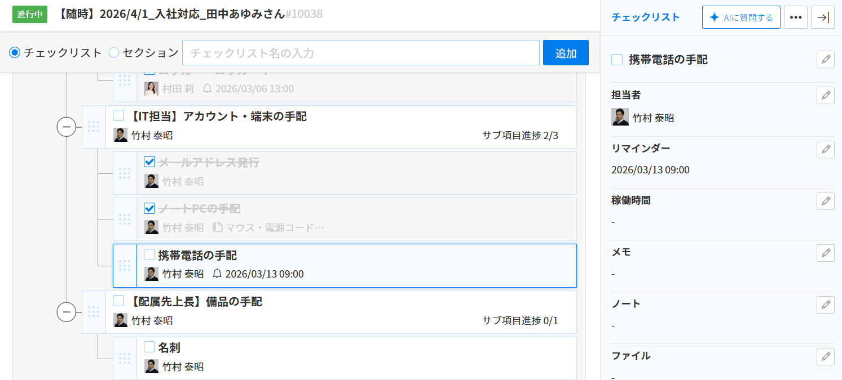
【参考】個人のタスクをBizer teamに集約する
スケジュールやExcelを使い個人管理を行っていた業務は、Bizer teamに集約し管理しましょう！
リマインダーを設定することがポイントです。
個人の業務をBizer teamで管理するメリット
リマインダーで作業の着手日を明確にし、抜け漏れを防止
お互いに抱えている業務内容や進捗がわかり、フォローがしやすい状態になる
管理職がメンバーの状況を把握し、フォローができる 等
▼ホームでその日に自分がやるべき作業が一目でわかる
▼着手すべきタイミングでリマインダー通知が受け取れる

Slide 45


【参考】チーム内の依頼をタスクやチェックリストで行う
「アレやっといて」と、依頼を口頭やチャット・メールなどのコミュニケーションで行うと
依頼元と依頼側で認識違いや無駄な進捗確認が発生する可能性があります。
Bizer teamで依頼内容や進捗を管理し、共有できると便利です！
「アレやっといて」が持つ課題
そもそも忘れないか？
アレのアウトプットイメージは？
アレの期限はいつなのか？
アレの進捗をどうやって確認する？
【参考】Bizer畠山 note記事「 アレやっといてはやめちゃいましょう」

Slide 46
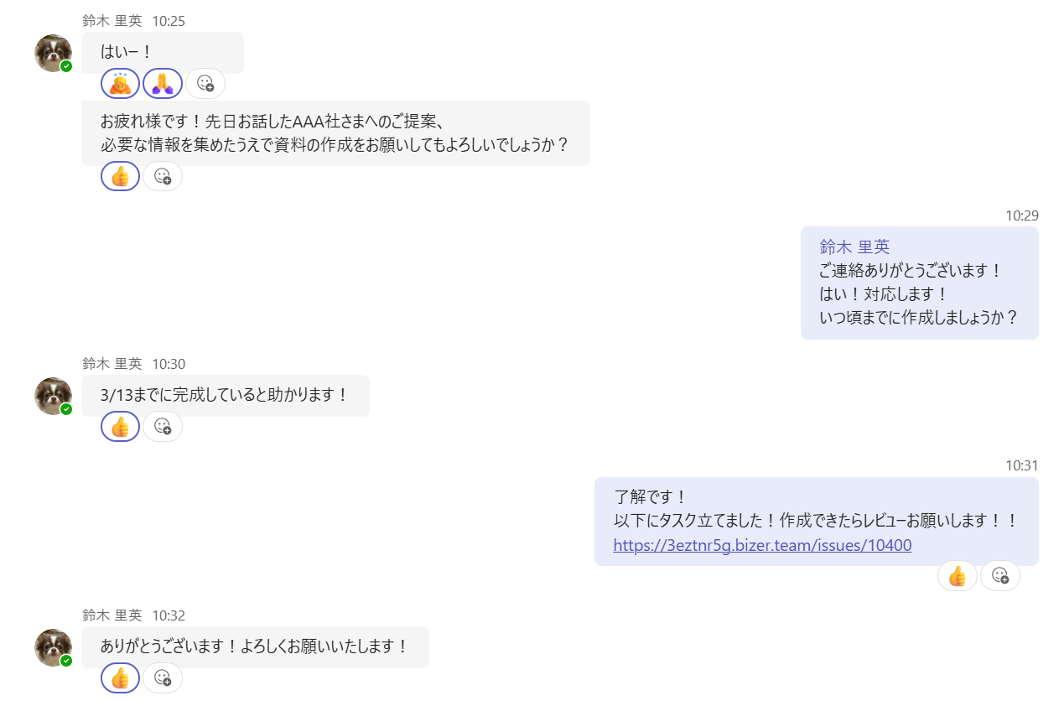



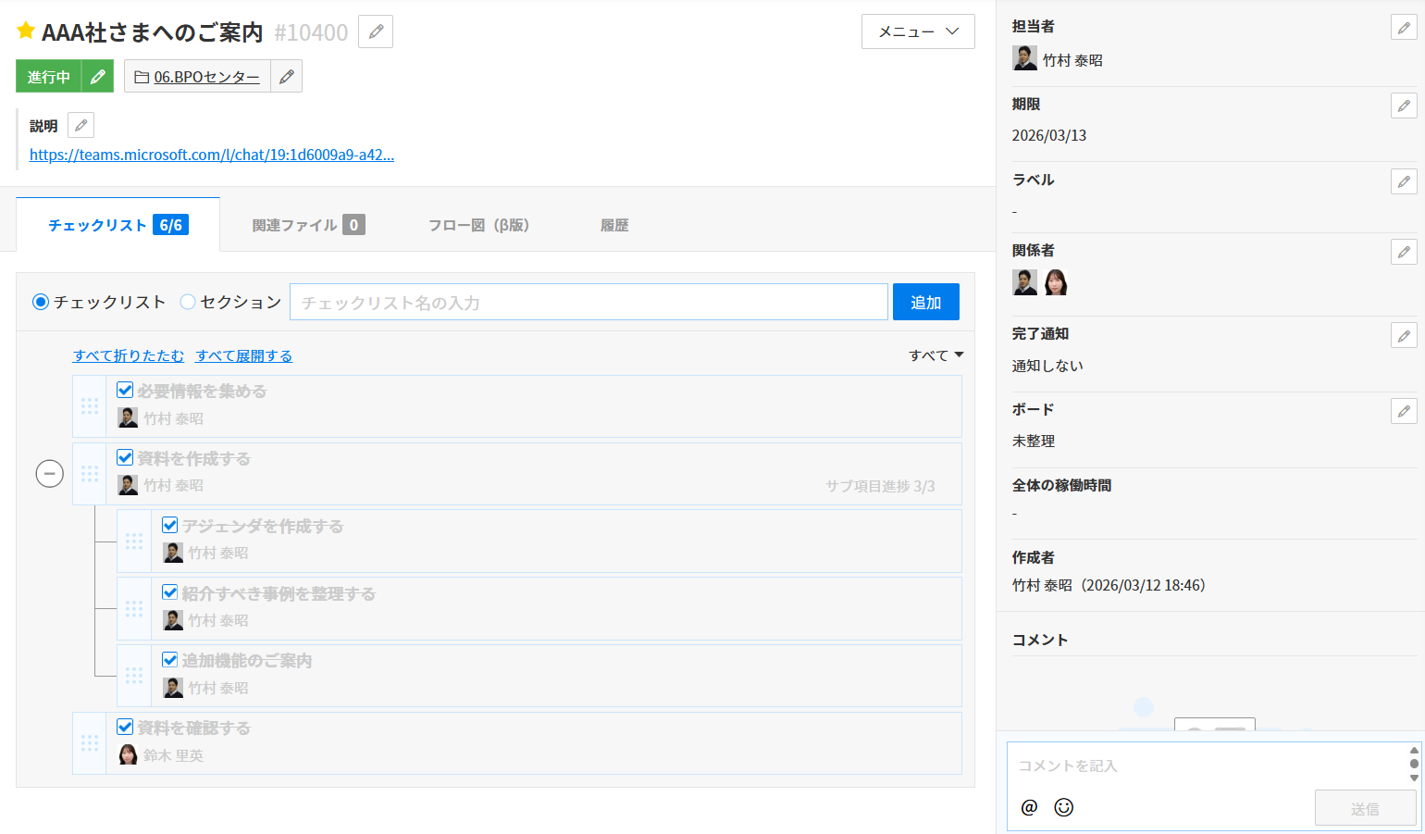
【参考】チャットツールとBizer teamの組み合わせ
チャットのやりとりから発生したタスクをBizer teamに切り出すことで、
タスクに関する会話・議論が集約され、仕事をより「かんたん」にすることが可能です
例：Teamsとの組み合わせ
これやって
おいて
Teams
フロー型
投稿
会話・議論
具体的な
タスク
Bizer team
へ切り出し
🔦POINT チャット・Bizer team双方にURLを記載↑↓
Bizer team
ストック型
タスク作成
コメントで
タスクに関する
会話・議論を集約
タスクの完了

Slide 47
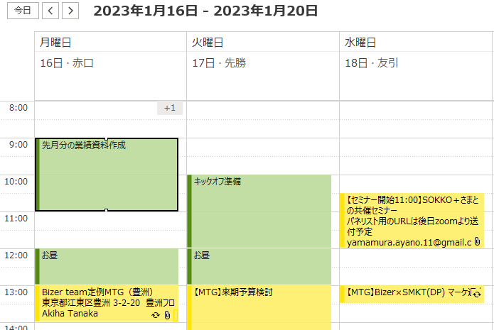
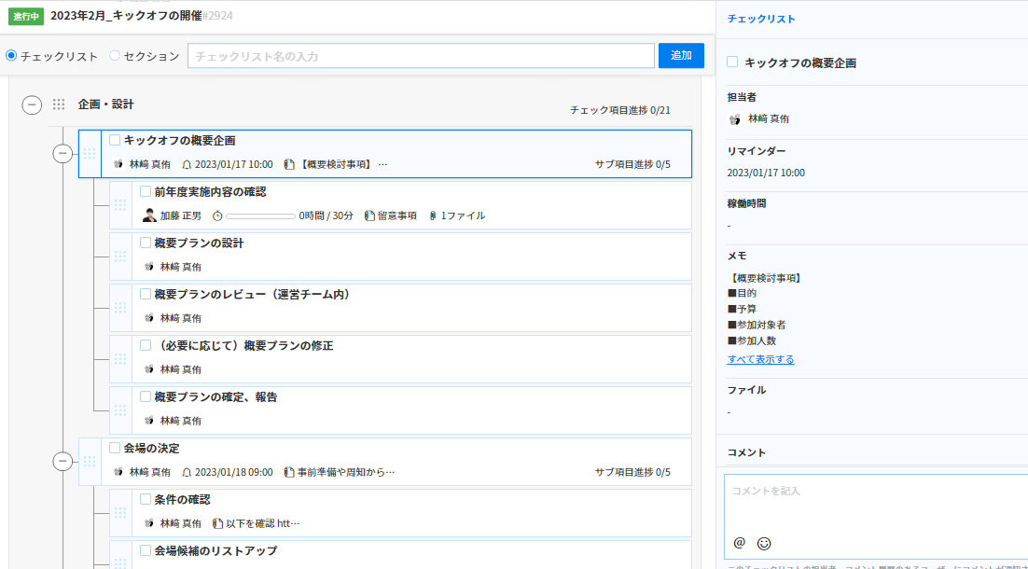

【参考】 スケジュール管理とタスク管理の違い
スケジュール管理とタスク管理は別物です。それぞれの違いを把握し、適切に使い分けましょう。
スケジュール管理：その日の決まった時間にやるべきことを管理し、複数のスケジュールが重ならないように調整すること
タスク管理：優先度と期限を見極めながら、タスクの完了にかかる時間をふまえて着手日を決め、業務進捗を管理すること

Slide 48
Step.2 まとめ チームでタスクを共有する
「チームでタスクを共有」することで、業務を把握・フォローできる空気を創り、
自然と業務改善が可能になる土台ができあがっていきます！
Step2 チームでタスクを共有する ポイント
□タスク期限の設定、リマインダー設定はできているか？…p35参照
□作業に必要な情報をメモやファイル、ノートに紐づけられているか？…p35参照
□チームでBizer teamを一緒に確認する時間を設けられているか？…p35参照
□定型業務はテンプレート化できているか？…p36参照
□テンプレートの繰り返し設定は利用できているか？…p36参照
□テンプレートのリマインダーは設定されているか？…p36参照
□ホーム画面の確認を習慣化できているか？…p37参照
□カレンダー、ボードから、チーム、メンバーの運用状況を確認しているか？…p37参照

Slide 49
Step.3：活用
さらなる業務改善！

Slide 50
更なる活用に向けて
更なる活用に向けて、チームで取り組むことを決めましょう！
タスクにする範囲を拡大！
テンプレート活用＆改善
コラボレーション範囲の拡大
タスクデータの活用
システム連携で効率化！

Slide 51
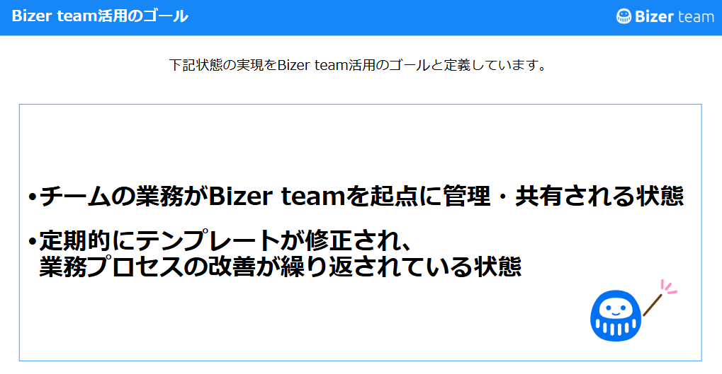
1.タスクにする範囲を拡大
業務のおよそ何割がBizer teamを起点に管理できていますか？
Bizer teamの活用ゴールに立ち返り、まだタスク化できていない定型業務へ活用範囲を拡大しましょう！
チーム全体の業務のうちBizer teamに
タスク(テンプレート)化されている割合
％

Slide 52
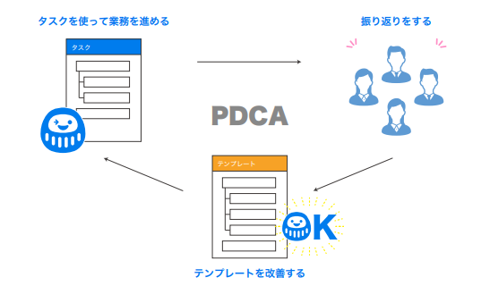
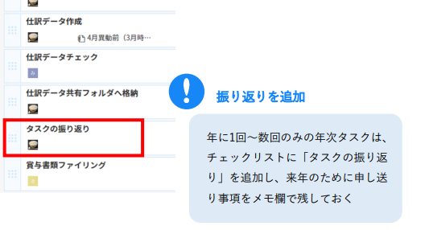
2.テンプレート活用・改善
テンプレートで業務の型ができたら、日々タスクを運用しながら改善をしましょう！
チームで振り返りを行い、変更点や改善点をテンプレートに都度反映することが重要です。
テンプレート一覧の「更新日」も確認し、古いテンプレートがないか定期的に確認するのもおすすめです。

Slide 53
【参考】業務改善のフレームワーク：ECRSの4原則
ECRS（イクルス）とはEliminate（排除）、Combine（結合）、Rearrange（交換）、Simplify（簡素化）
の頭文字をとったもので、これら4つの視点から業務改善を行うフレームワークです。
Eliminate（排除）
不必要な業務、工程がないかを検討
例）形骸化している会議の廃止
Combine（結合）
複数の部署や複数の業務にまたがる業務を1つにまとめ、同時に行えないか検討
例）連携が必要な部署の会議を同時に開催して伝達時間を削減する
Rearrange（交換）
既存業務、工程を変更し、より効率的になる方法はないかを検討
例）業務の担当部署の変更
Simplify（簡素化）
複雑な業務、工程を一部省略、簡素化できないかどうかを検討
例）工程の一部をIT化、RPA化
引用：業務改善のアイデアと役立つフレームワーク! ツールや事例もご紹介（株式会社スタディスト）

Slide 54
【参考】振り返りのフレームワーク：KPT法
KPTとはKeep（継続）、Problem（問題）、Try（トライ）の頭文字を取ったもので、
業務改善の基本方針を示したフレームワークです。
Keep（継続）
上手く機能しているため、今後も継続していきたいもの
例）作業を一部自動化て作業時間が削減された
Problem（問題）
実行してみたが問題があり改善が必要なもの
例）操作が複雑で操作ミスが多発する
Try（トライ）
KeepやProblemを踏まえ、これから新たに実行したいもの
例）操作ミスを減らすために分かりやすい作業マニュアルを作成
引用：業務改善のアイデアと役立つフレームワーク! ツールや事例もご紹介（株式会社スタディスト）

Slide 55
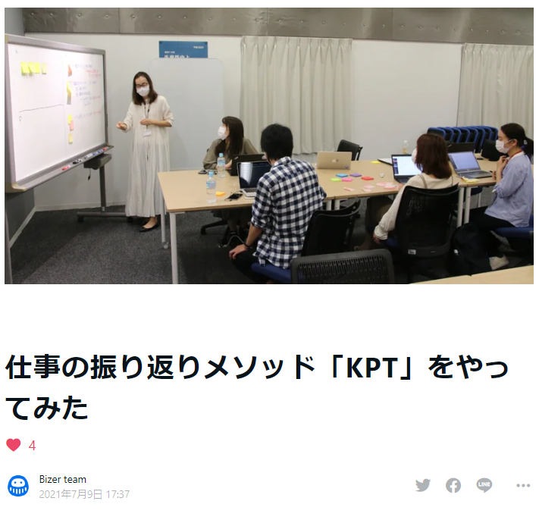
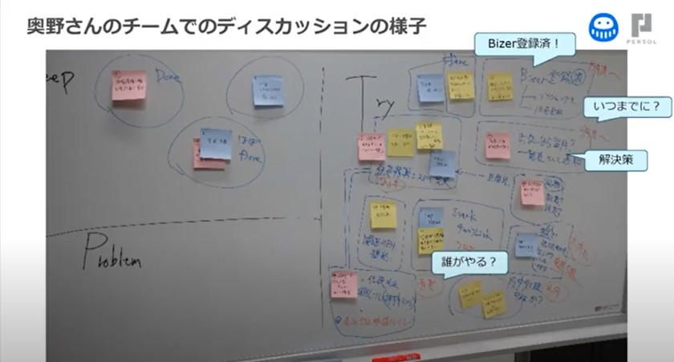
【参考】振り返りのフレームワーク：KPT法の実践例
KPT法を用いた業務の振り返りの実践例です。
【株式会社NewsTVさま事例共有会】
小さなことから始める業務改善！
チームリーダーが明日からできることとは？
仕事の振り返りメソッド「KPT」をやってみた

Slide 56
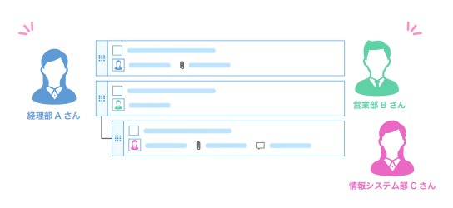
3.コラボレーション範囲の拡大
チームでの利用が定着してきたら、コラボレーション範囲の拡大を進めましょう。
頻繁にやり取りが発生する部署とはタスクを共有することで、
進捗確認の手間の軽減やお互いの業務プロセスの改善につながります。
●チーム内活用の横展開
-部署内でライセンスを持っていないメンバーにライセンスを付与し、チーム全員でBizer teamを活用できるようにする
●他部署との連携
-業務で頻繁にやり取りを行う部署と連携し、Bizer teamを起点に業務を進める
例：入社対応を総務・内定者と一緒に行う、給与計算を経理部門と共同で行う
●社外関係者との利用
-プロジェクトや業務を共同で行う外部の協力会社やパートナーを招待する
例：社労士や税理士をゲストユーザーとして招待し、タスクを共同で進める
※ゲストユーザーの招待方法はこちら

Slide 57
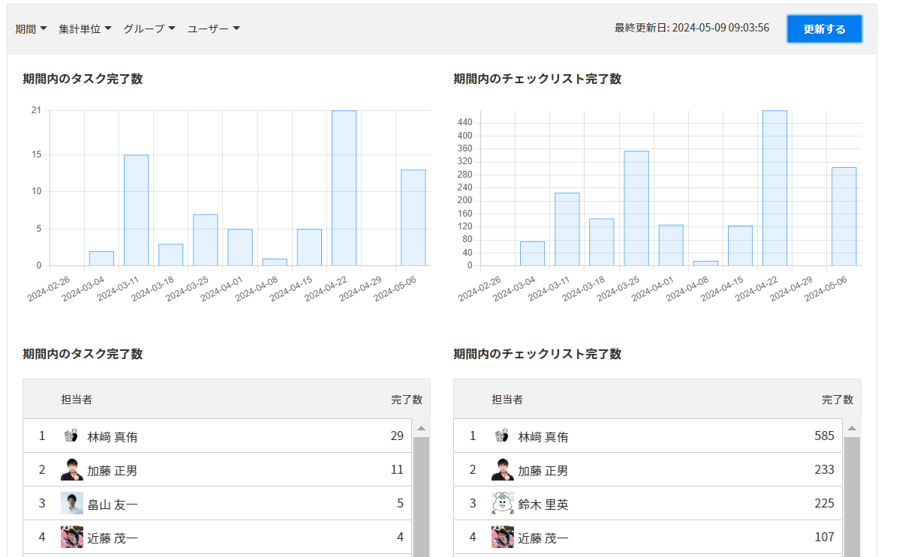
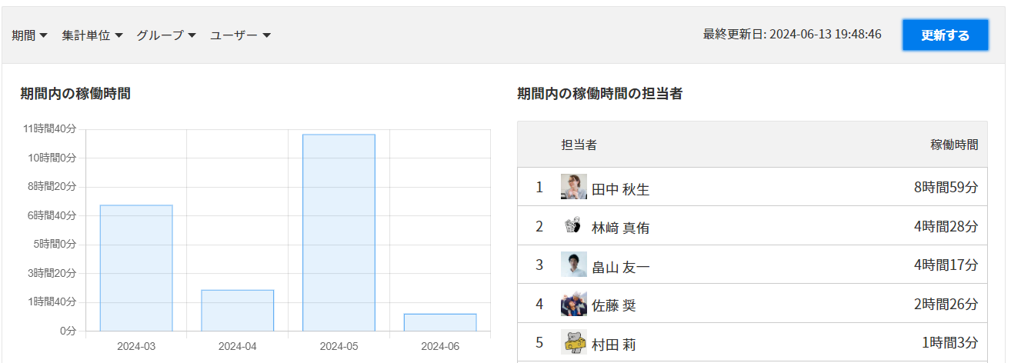
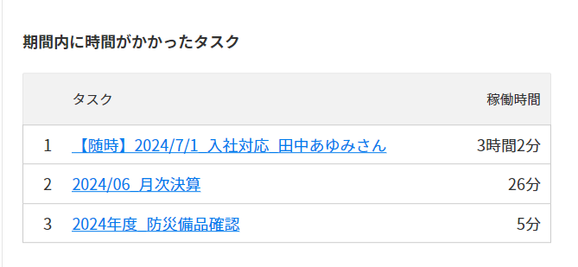
4.タスクデータの活用
レポート機能では、タスク・チェックリストの完了数、稼働時間などを確認することが可能です。
CSVデータを活用することで更に細かな分析を行うこともでき、
業務負荷の偏りの見直しや、改善が必要な業務の発見につながります。
レポート機能(β版)についての詳細はこちら
CSVデータの活用例はこちら

Slide 58






5.システム連携で効率化！
Bizer teamと他システムを連携し、より効率的な業務管理を行いましょう！
MS Teams
CRM
RPA
E-mail
slack
マニュアル
Bizer team⇔外部システム連携の形
Open API（APIドキュメント）
App（通知連携：slack, MS Teams）
CSV出力
メール送信によるタスク作成機能

